Slide 1
PHYSICS
课题2
Airhorn
指导老师：吕景林
组员：焦嘉琛 詹智超 钱栋珩
日期：2017年4月22日

Slide 2
前言 PREFACE
A simple airhorn can be constructed by stretching a balloon over the opening of a small container or cup with a tube through the other end (see Figure). Blowing through a small hole in the side of the container can produce a sound. Investigate how relevant parameters affect the sound. 本课题主要是制作简易汽笛，并探索各组件中有哪些对声音特征有影响的因素，加以阐释和说明，了解此制作方法下的物理原理。

Slide 3
1
猜测与假设
目录
CONTENTS
2
初步实验及结论
3
发声原理及实验设计
4
实验过程及结论
5
讨论与反思

Slide 4
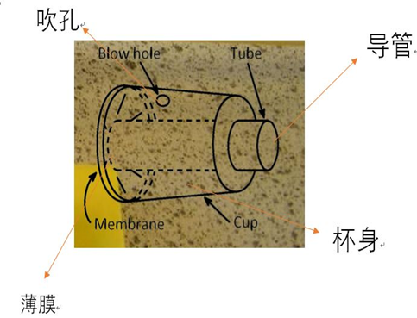

Slide 5
发声原理
1.膜自身振动发声
2.膜带动空气柱振动发声
3.管身振动发声
影响频率的因素
猜测与假设
主要因素可能有导管长度，导管半径，杯身形状及大小
影响响度的因素
主要因素可能有吹气速度，膜的材质，杯身材质

Slide 6
1
猜测与假设
目录
CONTENTS
2
初步实验及结论
3
发声原理及实验设计
4
实验过程及结论
5
讨论与反思

Slide 7
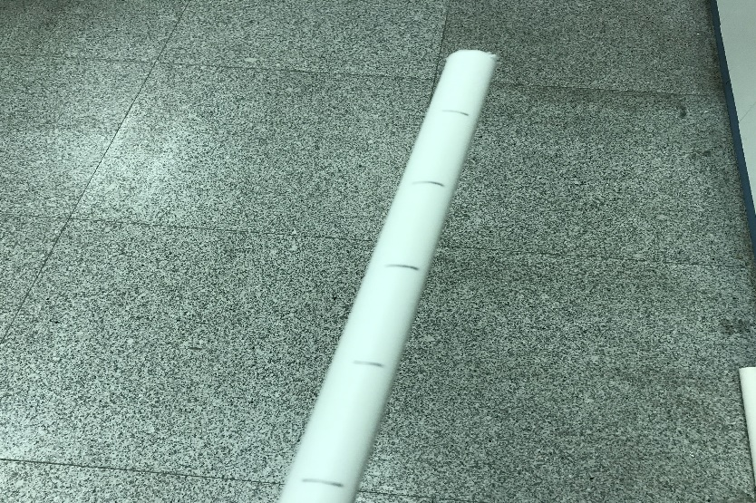
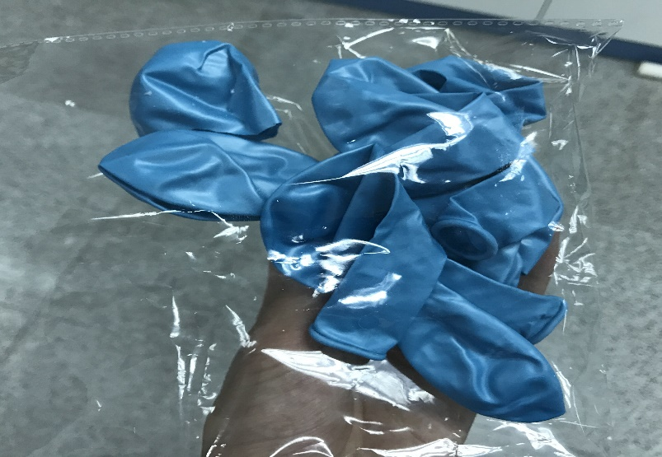
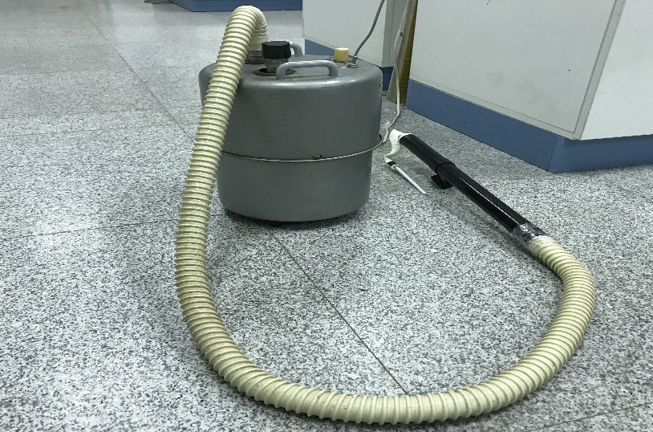
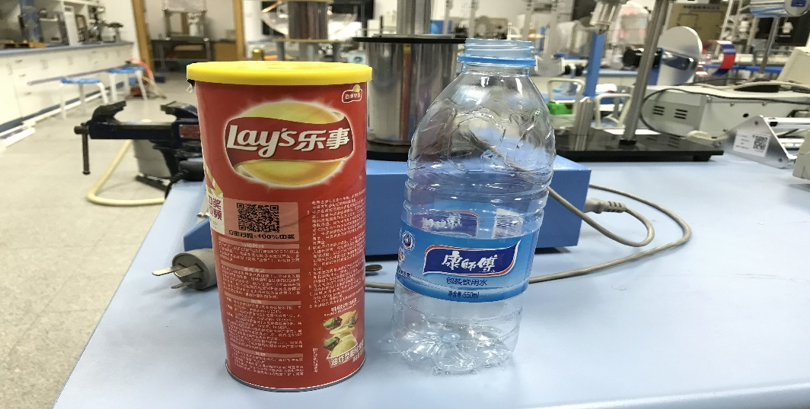
实验器材
从左到右依次为PVC管，橡胶气球，鼓风机，各种瓶子
添加主题
右键点击图片选择设置图片格式可直接替换图片，在此录入上述图表的综合描述说明，在此录入上述图表的综合分析说明，在此录入上述图表的综合分析说明，在此录入上述图表的综合分析说明。

Slide 8
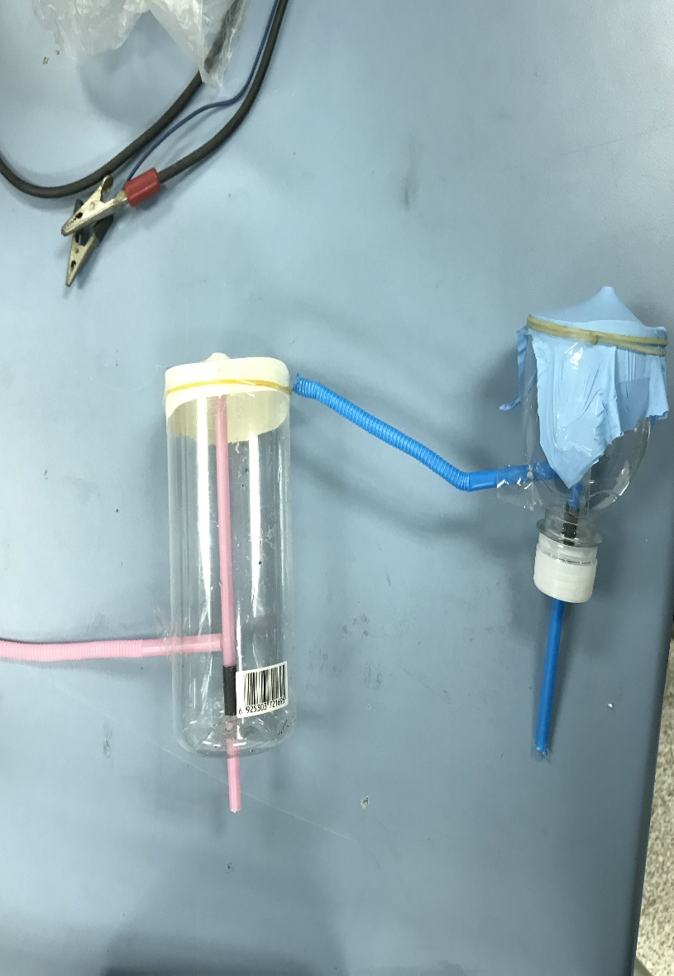
实验过程
使用矿泉水瓶制作出了最简易的汽笛，通过吸管人工对其吹气并成功发声
实验现象
根据人耳判断出膜及导管末端附近声音最响，杯身附近声音较弱。同时在人吹气时由于气流不稳定会导致膜不完全振动，发出明显响度频率都不同的声音。
实验结论
主要的发声源应当是膜直接带动周边空气振动发声以及膜振动带动导管内空气柱振动发声。在接下来的实验中为保证气流稳定，使膜能保持完全振动，考虑使用鼓风机对其吹气。

Slide 9
1
猜测与假设
目录
CONTENTS
2
初步实验及结论
3
发声原理及实验设计
4
实验过程及结论
5
讨论与反思

Slide 10
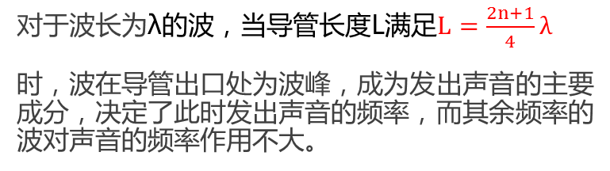
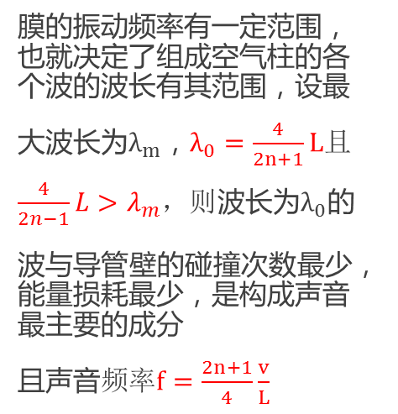
01
吹入的气流对膜产生压强，使膜与导管一端分离，空气从而进入导管被排出，膜再次贴紧导管，以此往复，膜的振动导致了导管中空气柱的振动。
膜的振动频率有一定范围，也就决定了组成空气柱的各个波的波长有其范围，设最
大波长为$λ_{m}$，$λ_{0}=\frac{4}{2n+1}L且$
$\frac{4}{2n−1}L>λ_{m}，则$波长为$λ_{0}$的
波与导管壁的碰撞次数最少，能量损耗最少，是构成声音最主要的成分
且声音$频率f=\frac{2n+1}{4}\frac{v}{L}$
发声原理
04
02
膜的振动具有多个固有频率，随之振动的空气柱的振动是多种不同波长的波的叠加，而导管起到选择作用。
对于波长为λ的波，当导管长度L满足$L=\frac{2n+1}{4}λ$
时，波在导管出口处为波峰，成为发出声音的主要成分，决定了此时发出声音的频率，而其余频率的波对声音的频率作用不大。
03

Slide 11
改变吹孔位置
改变进气速度
改变杯身形状
在保持膜相同，导管长度相同，同一杯身，进气速度相同的情况下，将吹孔位置从靠近膜一端慢慢变化至导管出口端，对发出声音的频率和响度均没有太大的影响。
在保持膜完全振动，导管长度相同的情况下，将鼓风机从1档调至4档，发出的声音的频率和响度均没有太大的变化,且响度维持在103-105分贝左右。
在保持膜的大小与杯身线度比例大致相同，导管长度相同的情况下，分别采用多种不同形状及材质的杯子作为杯身，对发出声音的频率和响度均没有太大的影响。

Slide 12
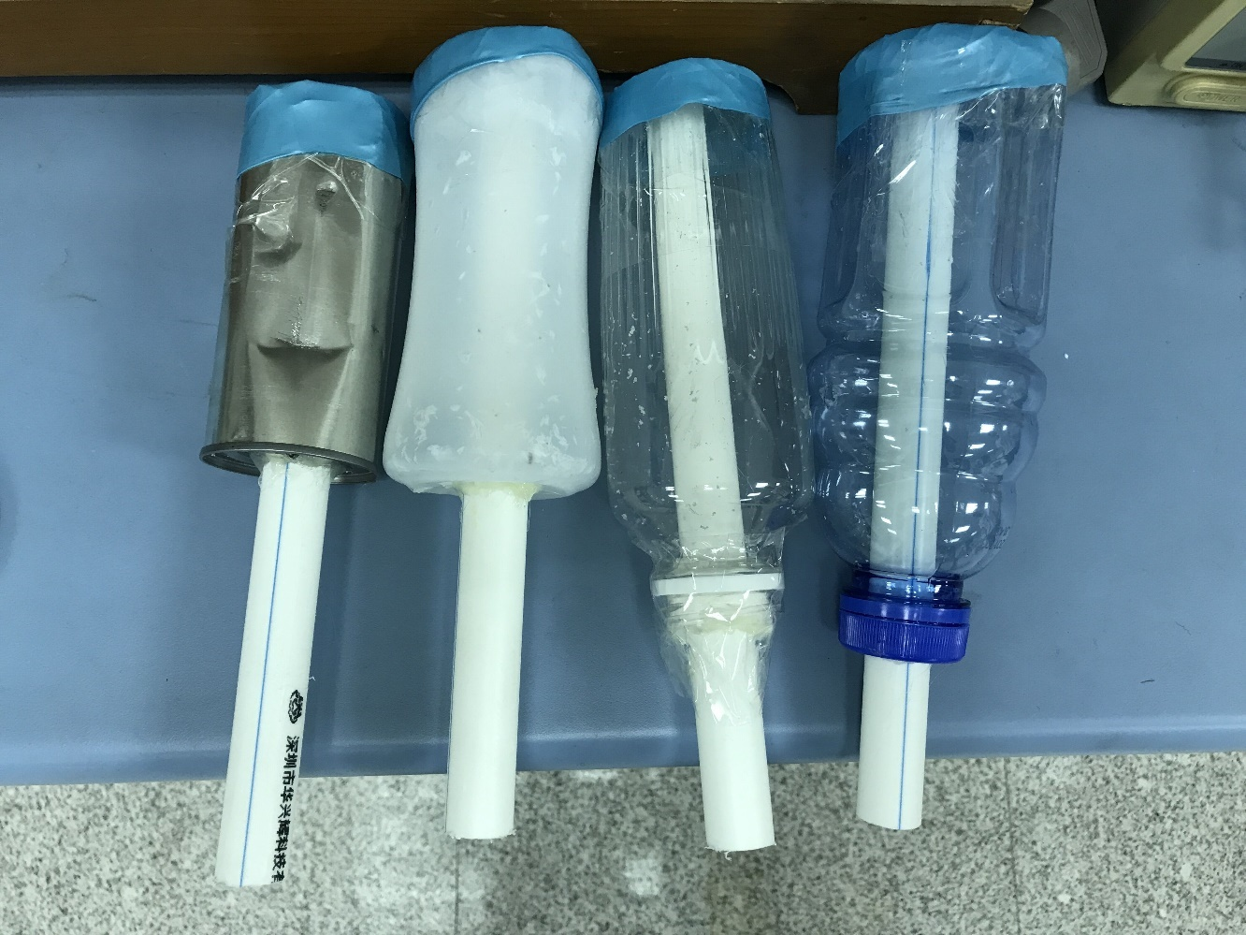

Slide 13
1
猜测与假设
目录
CONTENTS
2
初步实验及结论
3
发声原理及实验设计
4
实验过程及结论
5
讨论与反思

Slide 14

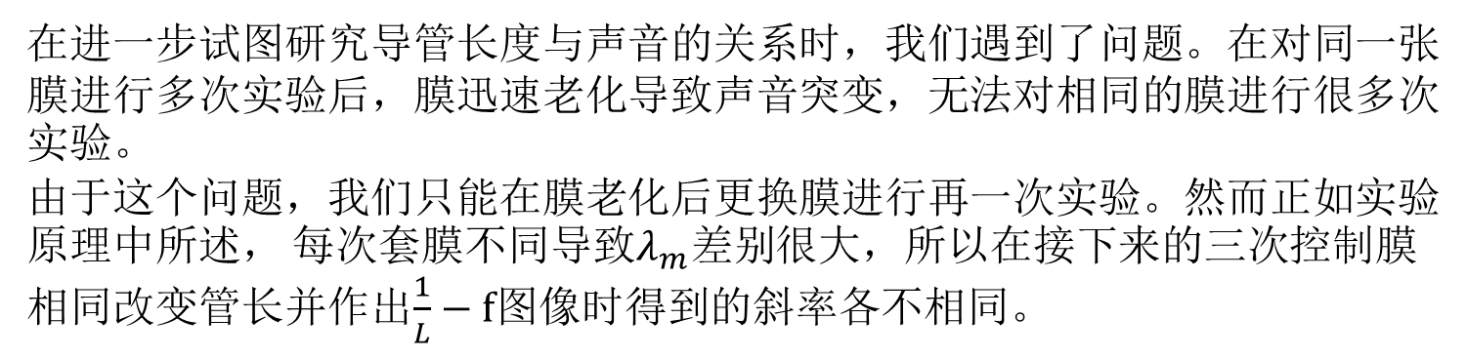
在进一步试图研究导管长度与声音的关系时，我们遇到了问题。在对同一张膜进行多次实验后，膜迅速老化导致声音突变，无法对相同的膜进行很多次实验。
由于这个问题，我们只能在膜老化后更换膜进行再一次实验。然而正如实验原理中所述， 每次套膜不同导致$λ_{m}差别$很大，所以在接下来的三次控制膜相同改变管长并作出$\frac{1}{L}−f$图像时得到的斜率各不相同。

Slide 15
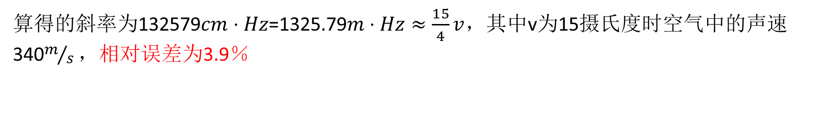
算得的斜率为132579$cm⋅Hz$=1325.79$m⋅Hz≈\frac{15}{4}v$，其中v为15摄氏度时空气中的声速340$m/s，$相对误差为3.9％

Slide 16
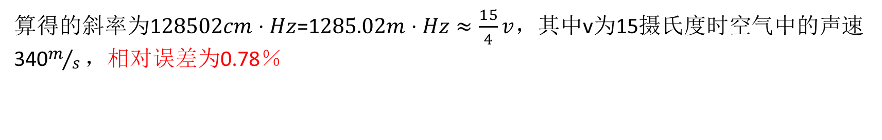
算得的斜率为1$28502cm⋅Hz$=1$285.02m⋅Hz≈\frac{15}{4}v$，其中v为15摄氏度时空气中的声速340$m/s，$相对误差为0.78％

Slide 17
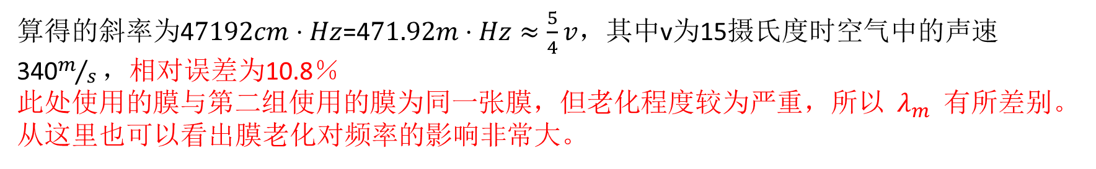
算得的斜率为4$7192cm⋅Hz$=4$71.92m⋅Hz≈\frac{5}{4}v$，其中v为15摄氏度时空气中的声速340$m/s，$相对误差为10.8％
此处使用的膜与第二组使用的膜为同一张膜，但老化程度较为严重，所以$λ_{m}$有所差别。
从这里也可以看出膜老化对频率的影响非常大。

Slide 18
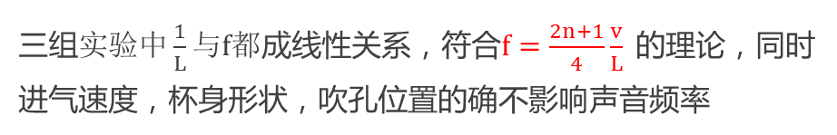
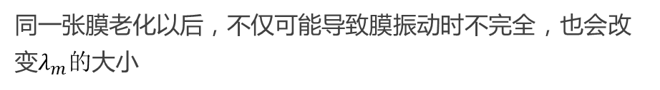
1
实验结果较好地符合了发声原理
[ 实验结论]
三组$实验中\frac{1}{L}与f都$成线性关系，符合$f=\frac{2n+1}{4}\frac{v}{L}$ 的理论，同时进气速度，杯身形状，吹孔位置的确不影响声音频率
2
膜的老化对发声频率影响很大，不能忽略
同一张膜老化以后，不仅可能导致膜振动时不完全，也会改变$λ_{m}的$大小
3
改变管长对发出声音的响度影响不大
利用简单的分贝测试软件进行测试，改变管长以后分贝没有明显变化，受限于实验设备无法进行进一步定量分析

Slide 19
1
猜测与假设
目录
CONTENTS
2
初步实验及结论
3
发声原理及实验设计
4
实验过程及结论
5
讨论与反思

Slide 20

对响度的影响
由于实验设备条件有限，我们只能得出猜测中的因素对于响度的影响不大，无法更详细地研究具体的关系。在未来实验中希望能着重研究风速以及膜的弹性系数与声音响度的关系。
$\frac{1}{L}−f$图像截距不为0
原理中的公式有其适用范围，不能无限外延，因此在具体实验中测得的图像的截距并没有意义。
膜老化以后频率降低
同一张膜实验多次后弹性模量会变小，可能导致膜的振动频率降低，${ λ}_{m}$ 变大，n减小，反映在声音中表现为声音波长变大，发出的声音频率变小；反映在$\frac{1}{L}−f$图像上则是图像的斜率$\frac{2n+1}{4}$变小。

Slide 21
使用软件：cool edit pro 2.1
noisematter 1.3
参考文献：《理论声学》
《力学》
《空气柱发声的理论探析》

Slide 22
Physics
课题2
汇报完毕 感谢观看

